Slide 1
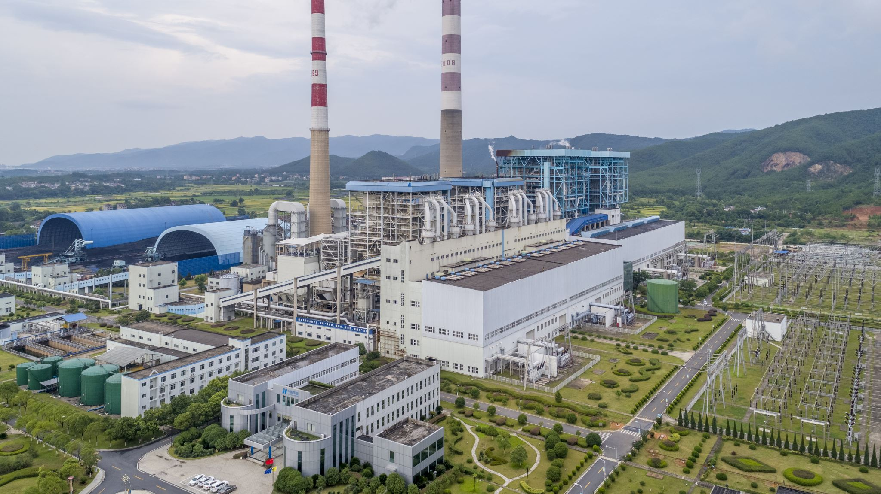
INDUSTRIA 4.0
Ing. Jaime Huaytalla Pariona

Slide 2

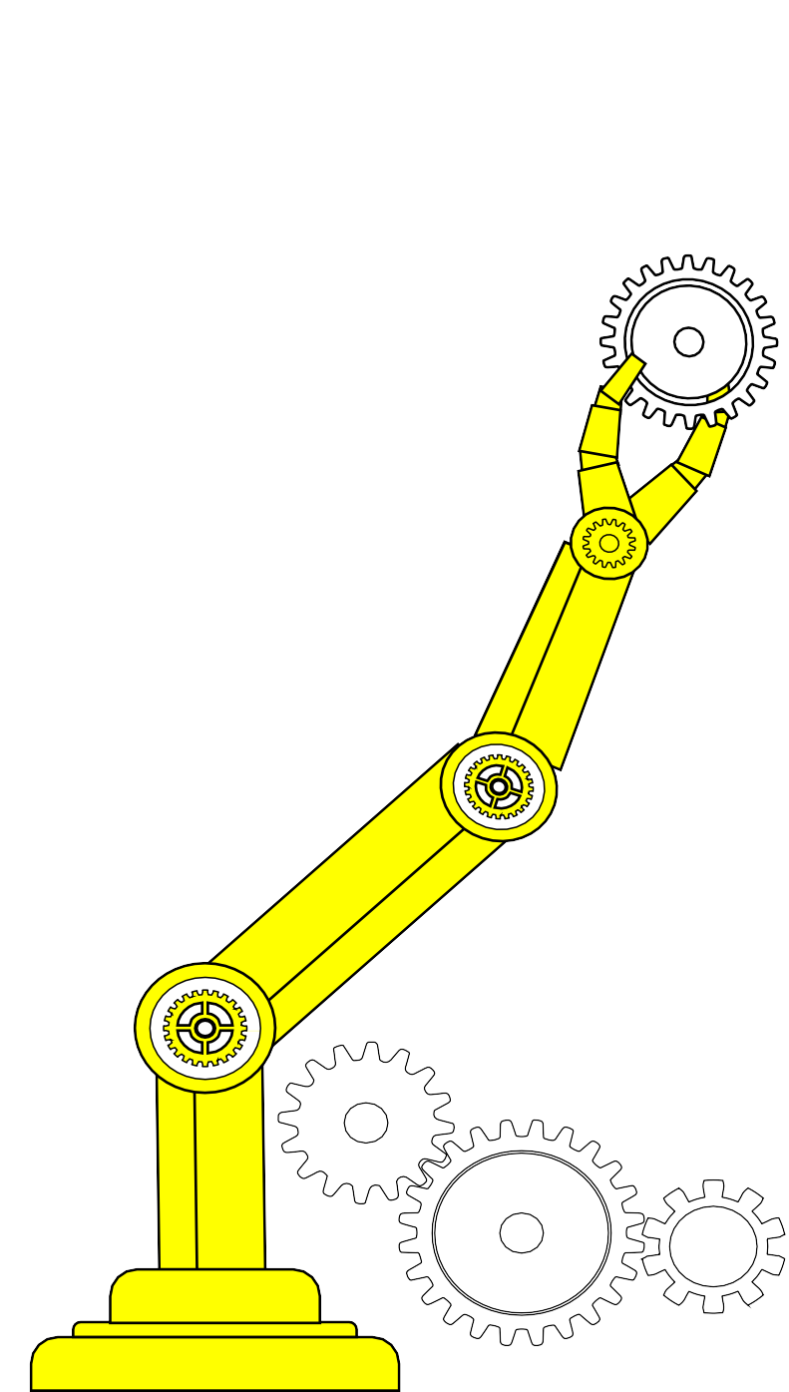
INDUSTRIA
Contenido
01
Introducción
Antecedentes y conceptos.
02
Retos (Empresas, Gobierno y Universidades).
Infraestructura, Procesos y Personas.
03
Oportunidades
Desarrollo económico, intelectual, tecnológico y social.
04
Reflexión y opiniones
Hechos y tendencias.

Slide 3

Revoluciones industriales
1784
1870
1969
2011
3°
4°
1°
Inglaterra
Fuerza motriz a base de hidráulica y vapor. Instrumentación mecánica.
EE. UU., Japón y Países Europeos. Sociedad de la Información (TICs) Robotización y energías renovables.
2°
Francia, Alemania, Bélgica, Japón y EE. UU. Carbón remplazado por petróleo y electricidad. Producción en serie.
EE. UU., China, India, Japón y Países Europeos.
Tecnologías Operativas + TICs
Inteligencia Artificial, conectividad, big data.

Slide 4
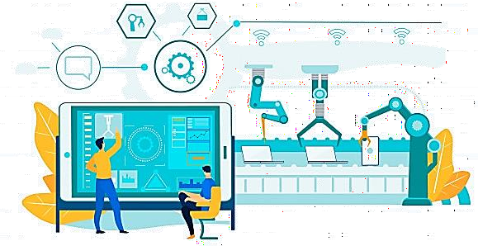
¿Qué es la Industria 4.0?
En pocas palabras, es la digitalización de las actividades de la industria hacia una “industria inteligente” a través de las nuevas tecnologías.

Slide 5

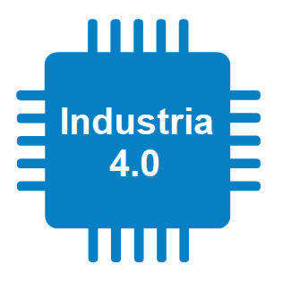
Algunos beneficios:
Diseño / Producción de servicios y productos en cortos tiempos.
Respuesta a fluctuaciones del mercado.
Personalización de productos.
Interconectividad de cadenas productivas.
Ahorros y mayor productividad.

Slide 6
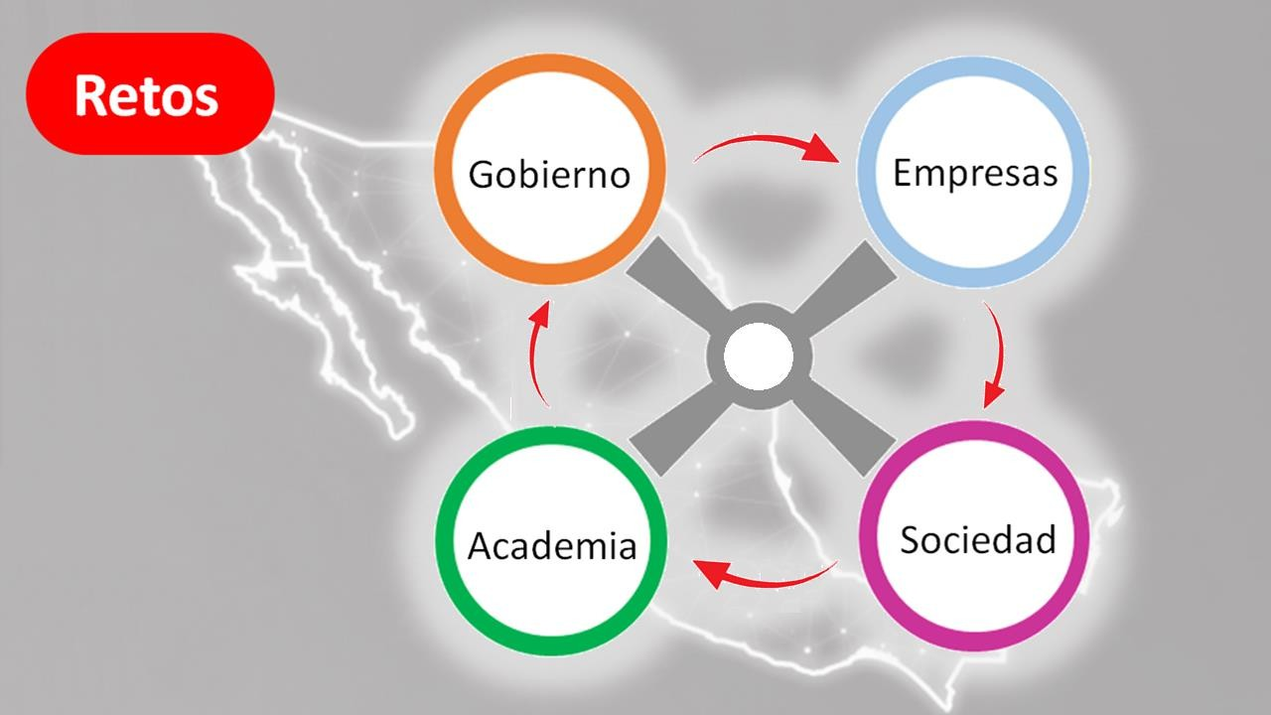

Slide 7

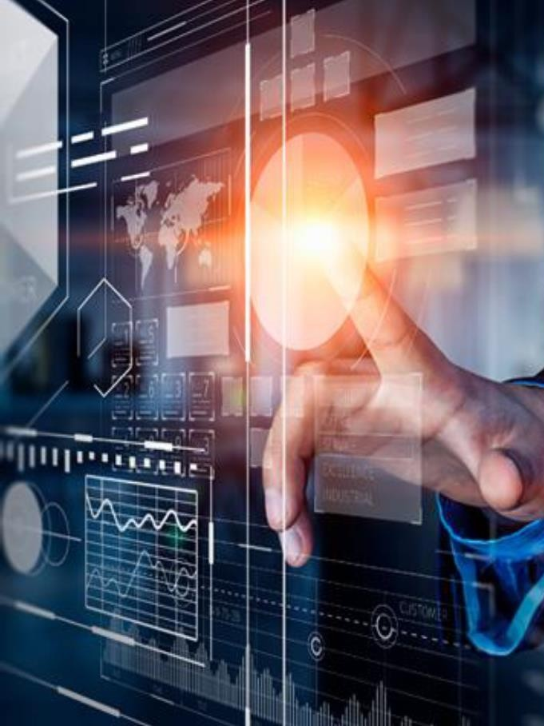
Infraestructura
Cambios, uso, integración, inversiones.
Procesos
Cambios, adaptaciones, nuevas definiciones.
Personas
Capacitación, contrataciones
y despidos.

Slide 8
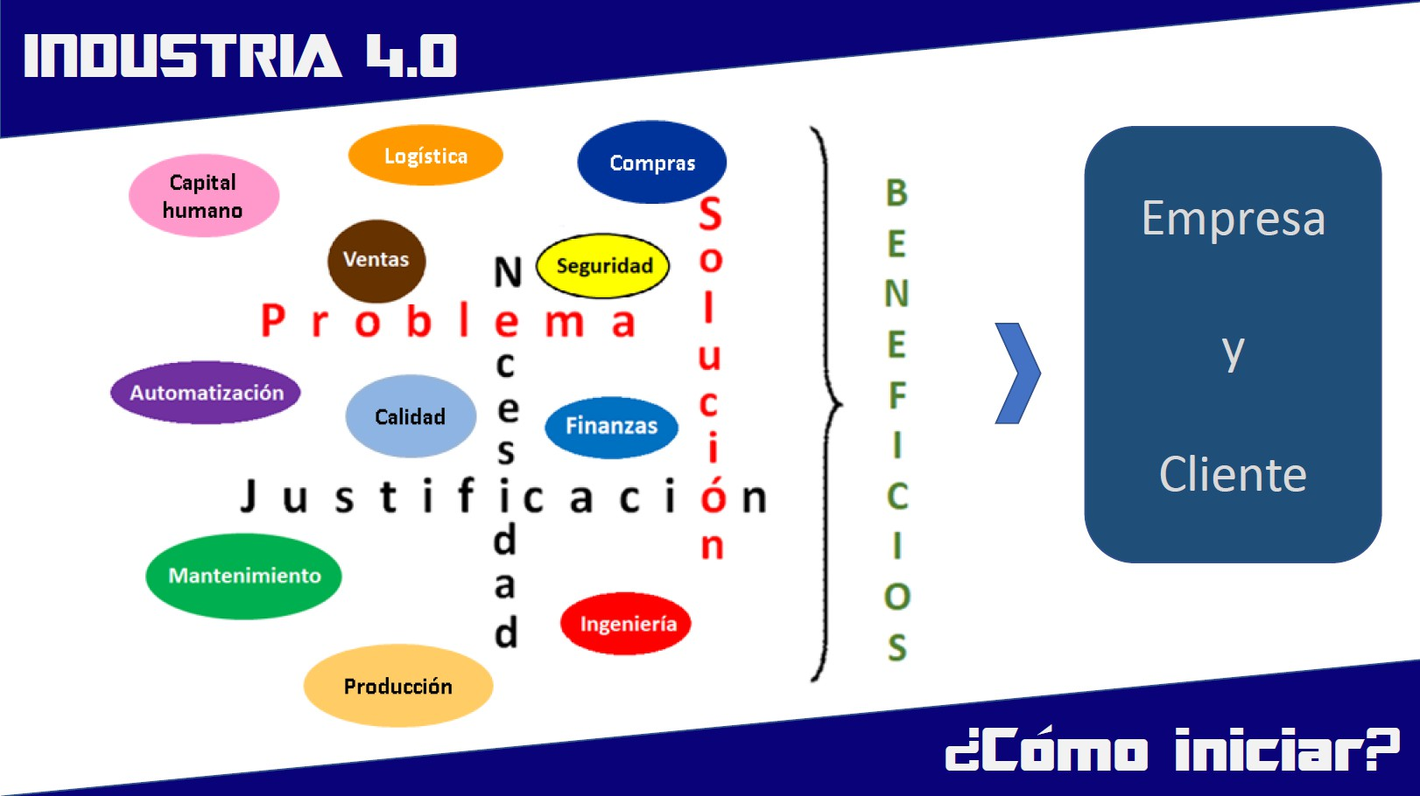
¿Cóm iniciar?

Slide 9

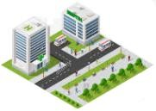
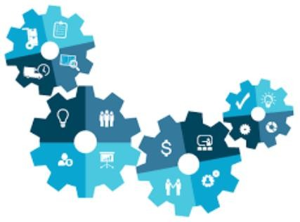
Industria tradicional
Personas
Procesos
Infraestructura

Slide 10
Industria 4.0
Personas
Asistencia
técnica.
Conectividad.
Transparencia en la formación.
Decisiones
descentralizadas.
Procesos
Infraestructura

Slide 11
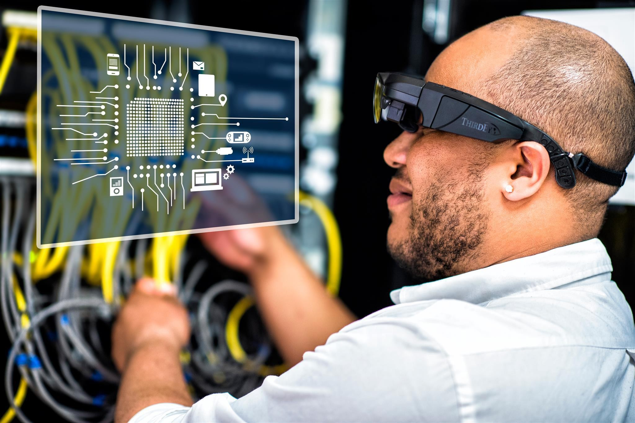
Asistencia técnica
Herramientas digitales que permiten el desarrollo y la asistencia de operaciones de forma segura.

Slide 12
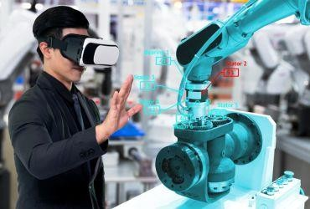
Transparencia en la información
Encuentro entre el mundo virtual y el mundo real asegurando una mejor eficiencia en los procesos.

Slide 13

Conectividad
Intercambio masivo de información entre todos los elementos de la empresa.

Slide 14
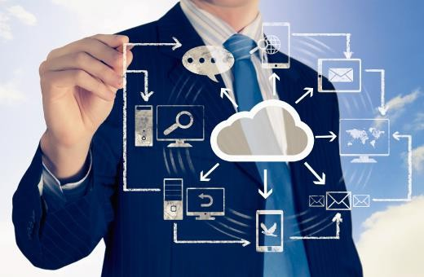
Decisiones descentralizadas
Llevar la inteligencia artificial hacia nodos que tomen decisiones críticas de forma autónoma, logrando un aumento de la eficiencia.

Slide 15
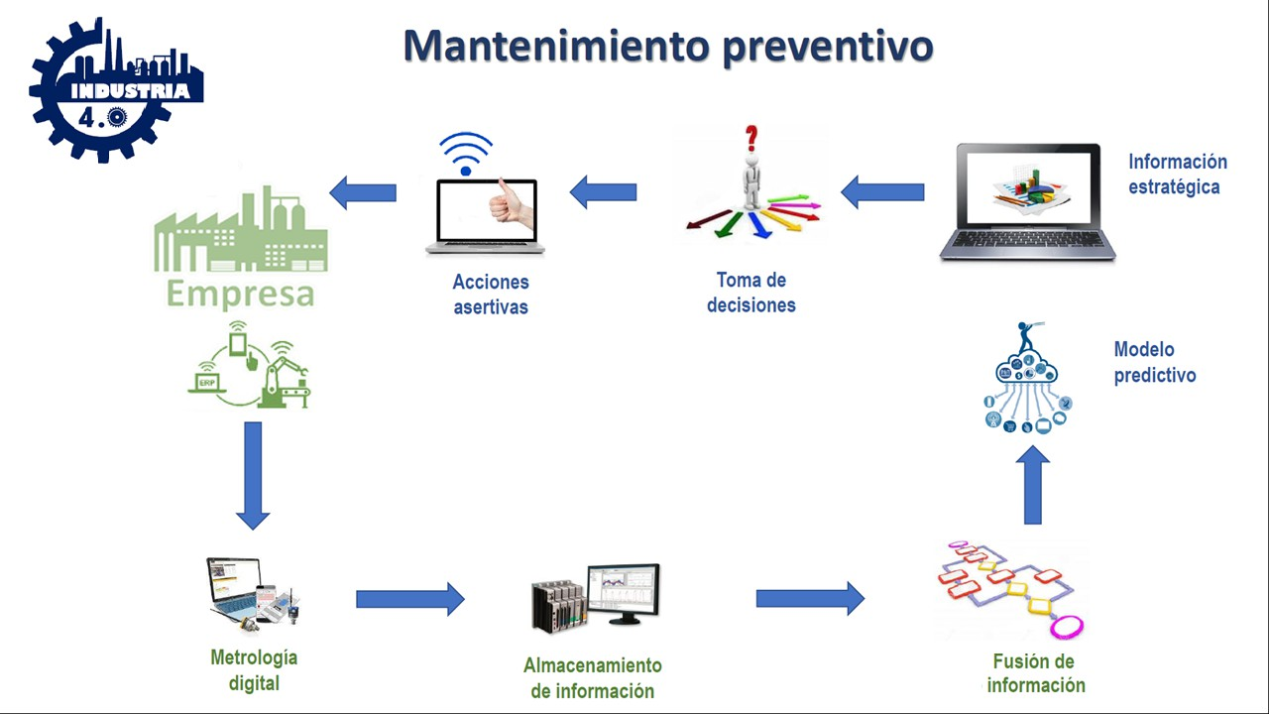

Slide 16
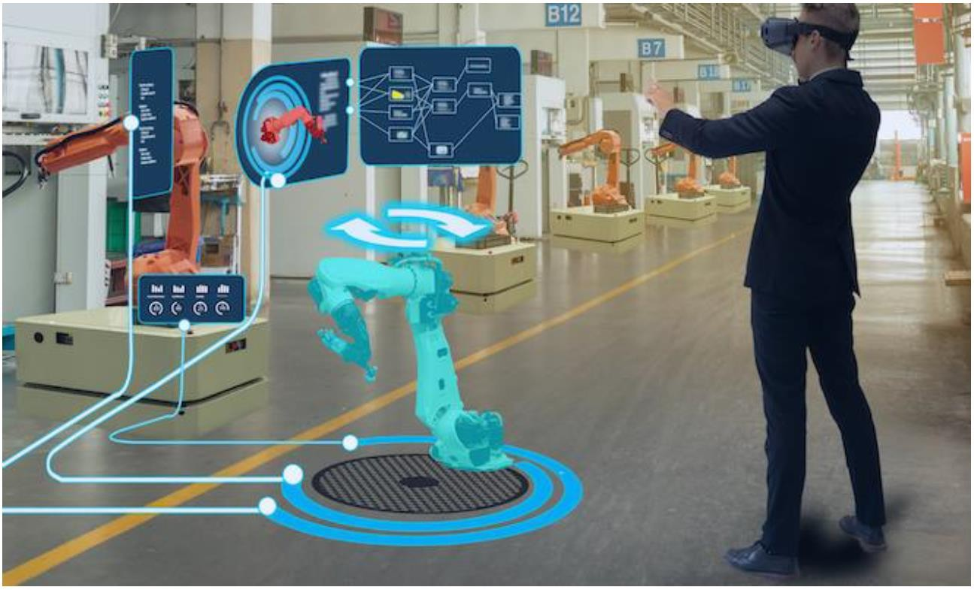
Ciencia de datos
Inteligencia artificial
Robots colaborativos
Redes de comunicación
Realidad
aumentada
Simulación
Ciber-seguridad
Fabricación aditiva (3D)
Computación en la nube
Computación cuántica
Big data
Integración de sistemas

Slide 17
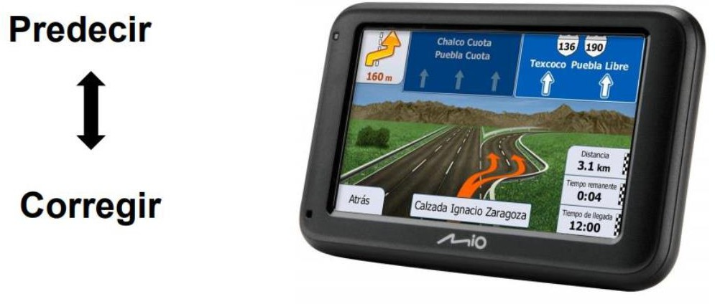
Ciencia de datos
Inteligencia artificial
Robots colaborativos
Redes de comunicación
Realidad
aumentada
Simulación
Ciber-seguridad
Fabricación aditiva (3D)
Computación en la nube
Computación cuántica
Big data
Integración de sistemas

Slide 18
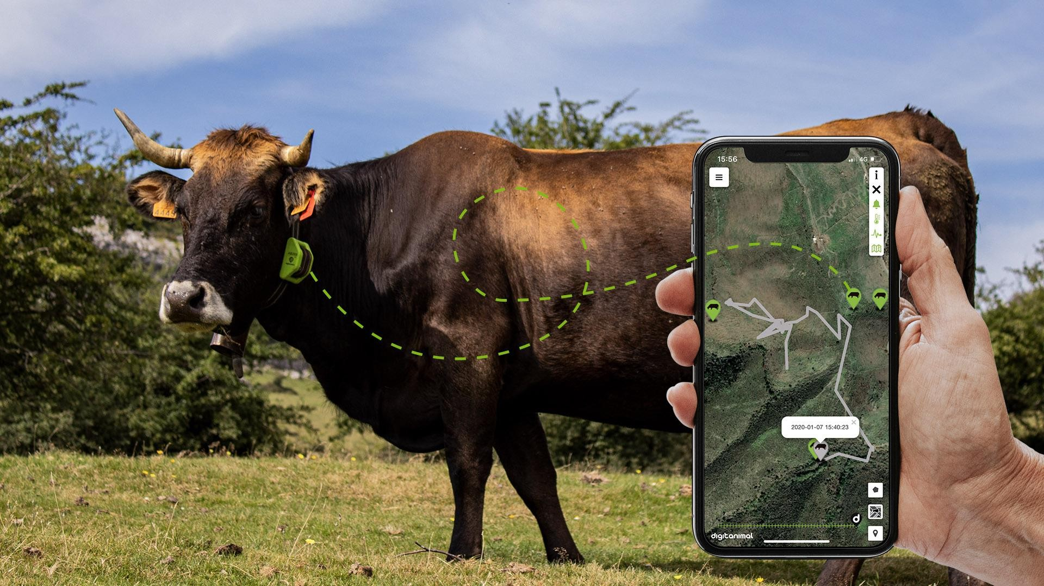
Ciencia de datos
Inteligencia artificial
Robots colaborativos
Redes de comunicación
Realidad
aumentada
Simulación
Ciber-seguridad
Fabricación aditiva (3D)
Computación en la nube
Computación cuántica
Big data
Integración de sistemas

Slide 19
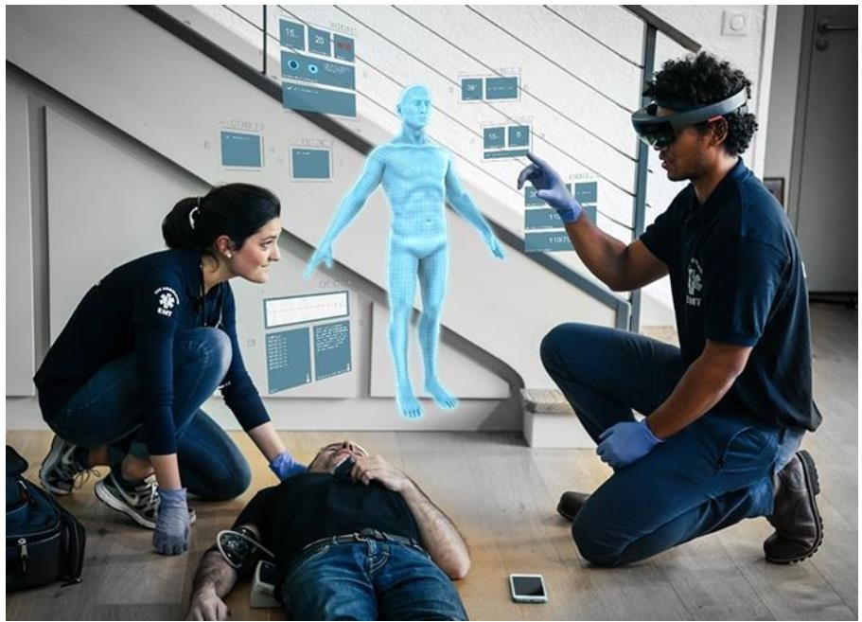
Ciencia de datos
Inteligencia artificial
Robots colaborativos
Redes de comunicación
Realidad
aumentada
Simulación
Ciber-seguridad
Fabricación aditiva (3D)
Computación en la nube
Computación cuántica
Big data
Integración de sistemas

Slide 20
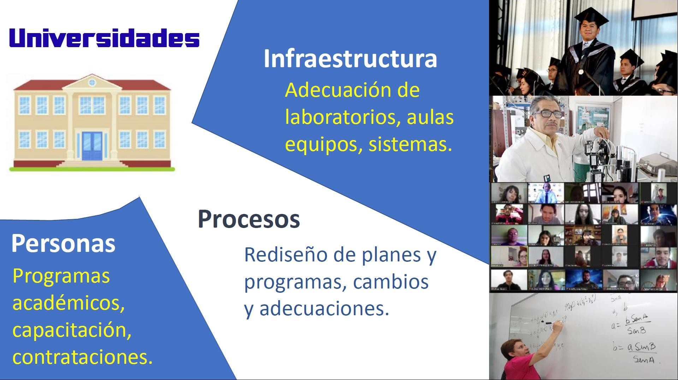

Slide 21
Posibles licenciaturas
de Ingeniería en…
Clínicas y Hospitales
Inteligencia artificial
Fotónica
Ciencia de los datos
Ciberseguridad
Robótica
Vehículos autónomos
Energía y Sustentabilidad
Tecnologías virtuales
Redes inteligentes
Ciencia del fuego
Cuántica

Slide 22
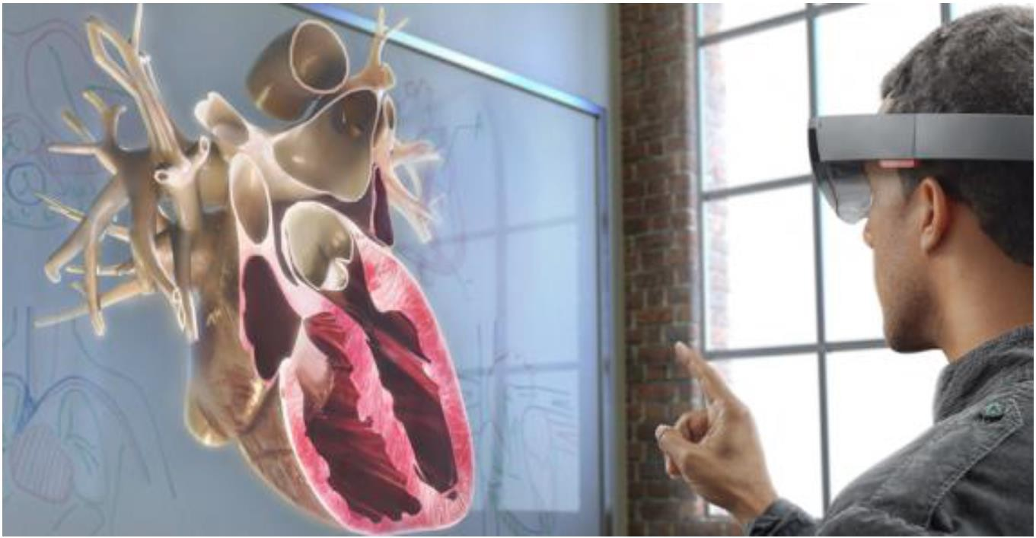
Realidad aumentada orientada a la enseñanza

Slide 23


Slide 24


Tecnologías
Inteligencia artificial
Big data
Ciencia de datos
Robots colaborativos
Simulación
Redes de comunicación Realidad aumentada Ciber-seguridad
Computación en la nube Fabricación aditiva (3D) Computación cuántica
Integración de sistemas
Estudiar Valorar Adquirir Aplicar Enseñar Desarrollar Investigar Mejorar

Slide 25
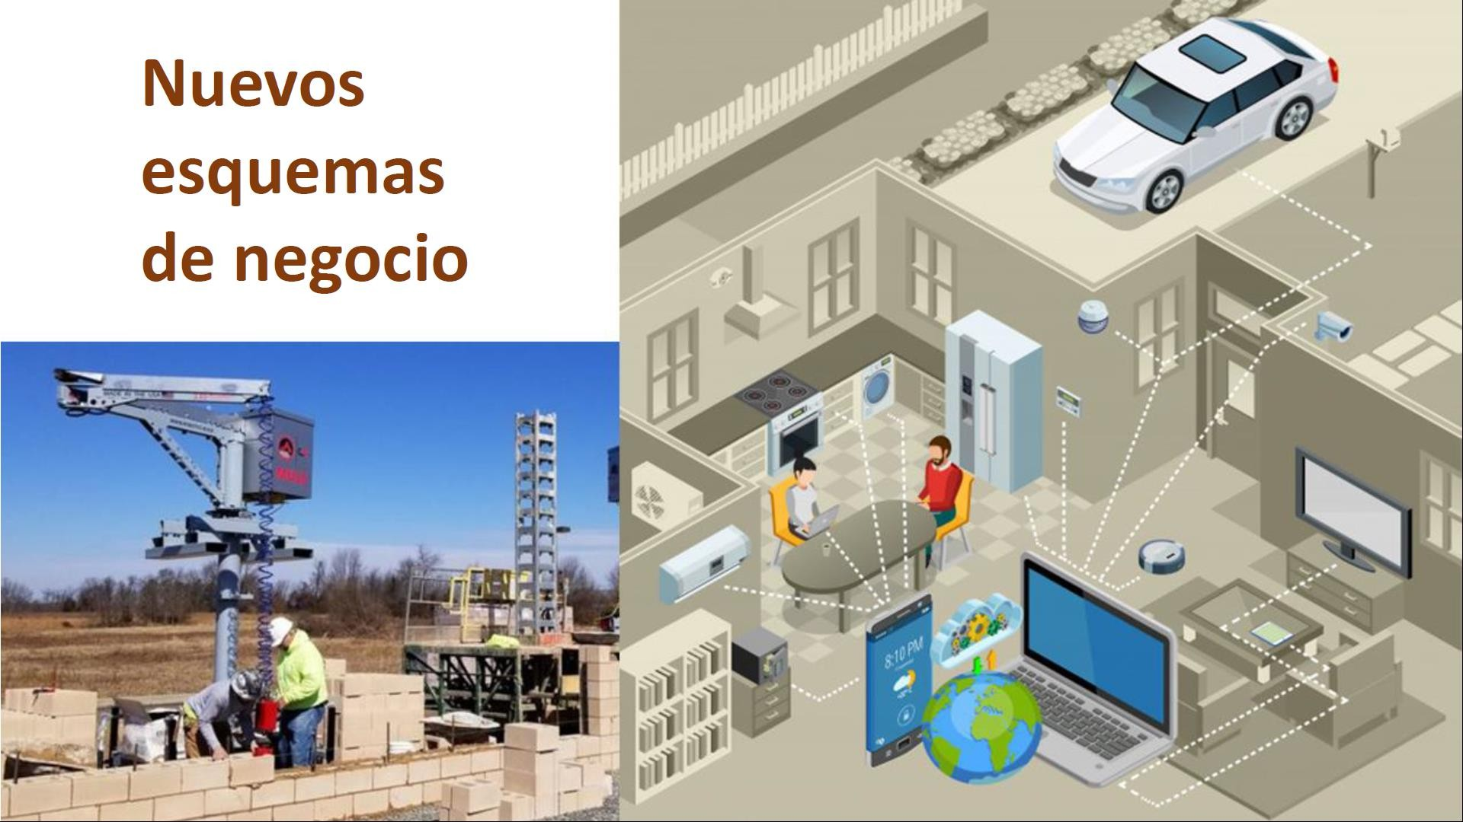

Slide 26
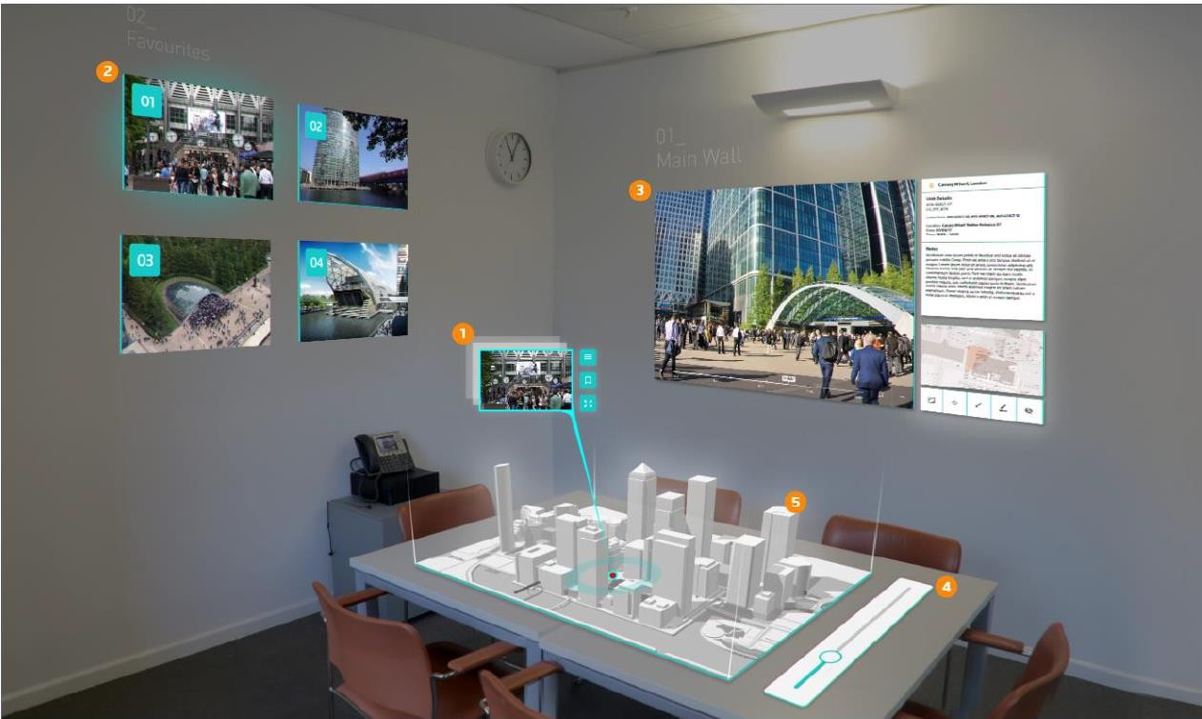
Evaluación en tiempo real de daños en ciudades

